Slide 1
Плотность вещества
физика, 7 класс
Подготовила
Учитель физики МКОУ Дресвянской ООШ Власова Екатерина Павловна

Slide 2
Я еще не устал удивляться
Чудесам, что есть на земле, Телевизору, голосу рации, Вентилятору на столе. Ток по проволоке струится, Спутник мчится по небесам. Человеку стоит дивиться Человеческим чудесам…

Slide 3
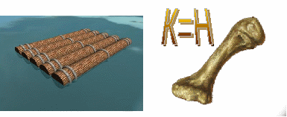
Урок изучения нового материала
Решите ребус и вы узнаете тему урока!

Slide 4
Плотность вещества
Цель урока
Описать физическую величину – плотность вещества
Задачи урока
1.Найти определение плотности вещества 2.Установить обозначение плотности 3.Выяснить правило расчета плотности 4.Установить единицу плотности 5.Выяснить физический смысл плотности 6.Применить правило расчета плотности для решения задач

Slide 5
Масса - это физическая величина, показывающая быстроту изменения скорости.
с
о
г
л
а
с
е
н
-
н
е
с
о
г
л
а
с
е
н
Масса тела обозначается буквой m и измеряется в системе СИ в кг.
Кроме кг масса может измеряться в г, т, мг.
Объем тела обозначается буквой V
В системе СИ объем измеряется в м³. 1м³ = 1000л
1кг = 100г.
Чтобы найти объем тела неправильной формы надо измерить все стороны фигуры и сложить.
Объем прямоугольного параллелепипеда выражается формулой: V=a*b*c

Slide 6
Тела, имеющие
разные объёмы
Имеют
равную массу

Slide 7
12
Тела с равными массами, изго-товленные из разных веществ, имеют разные объемы.
Например: железный брус массой 1т
занимает объем 0,13м, а лед
массой 1т - объем 1,1м
Объем льда почти в 9раз
больше объема железного
бруса. (см. рис.)
3
3

Slide 8
Плотность показывает какая масса вещества приходится на единицу объёма тела.
свинец
V=1м³
^{m=11300кг}
железо
V=1м³
m=7800кг
1 см³
1 м³

Slide 9
Определение плотности и формула
8
Плотность – физическая величина, которая равна отношению массы тела к его объёму
масса
плотность=
______________
объём
m
в СИ
ρ
______
=
V
ρ
плотность
3
-
(кг/м
)
m – масса (кг)
1кг=1000г
1м³=1000000см³
1 кг/м³ = 0,001 г/см³
3
)
V – объём (м
[ ρ ] =[ кг/м³ ]
[ ρ ] =[ г/см³

Slide 10
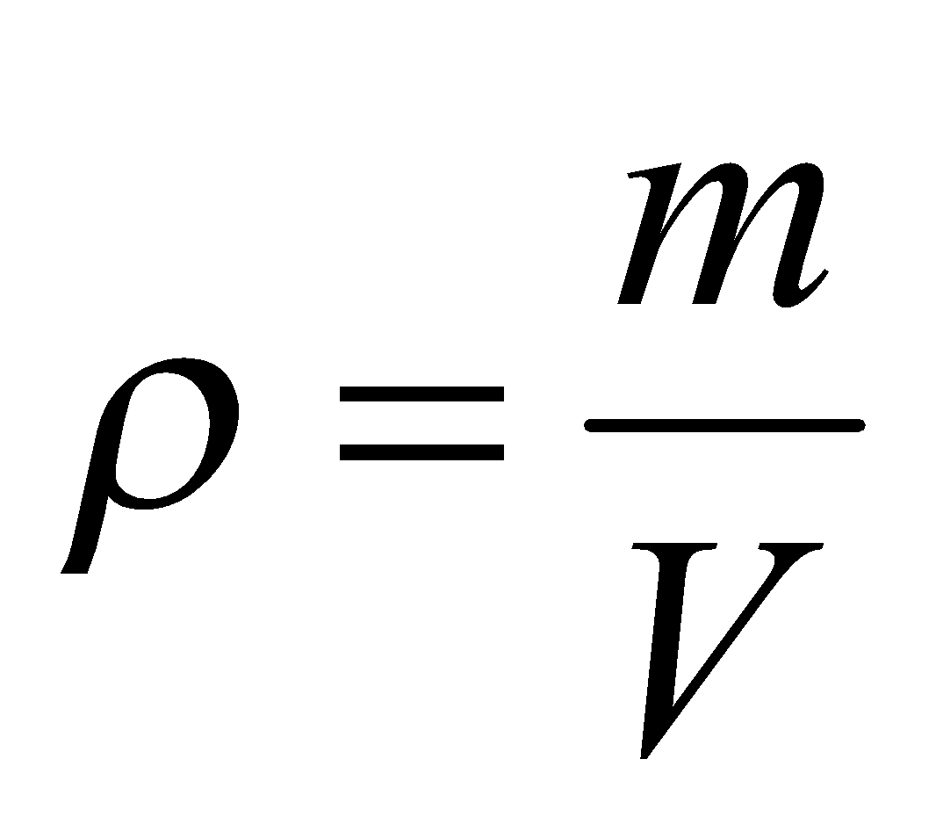
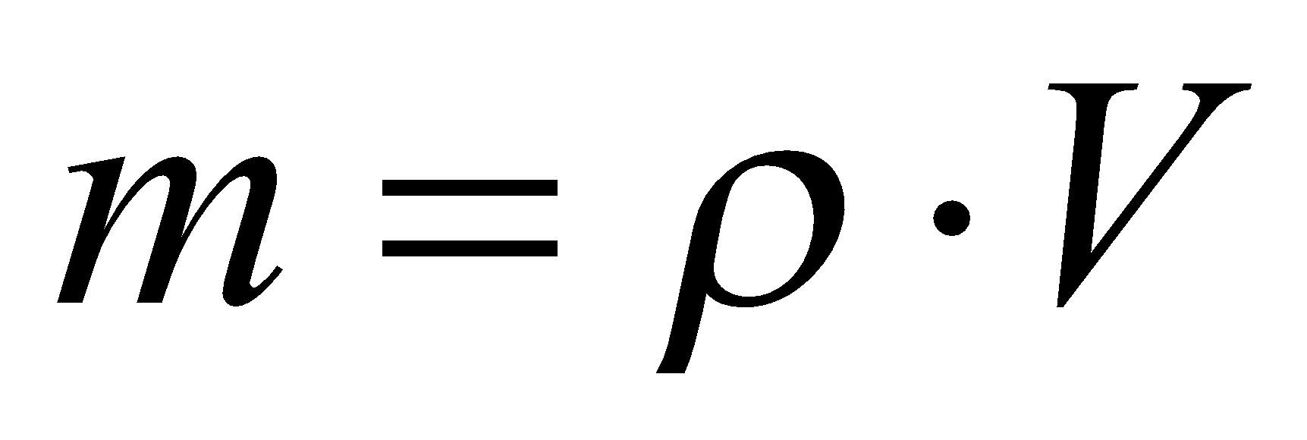
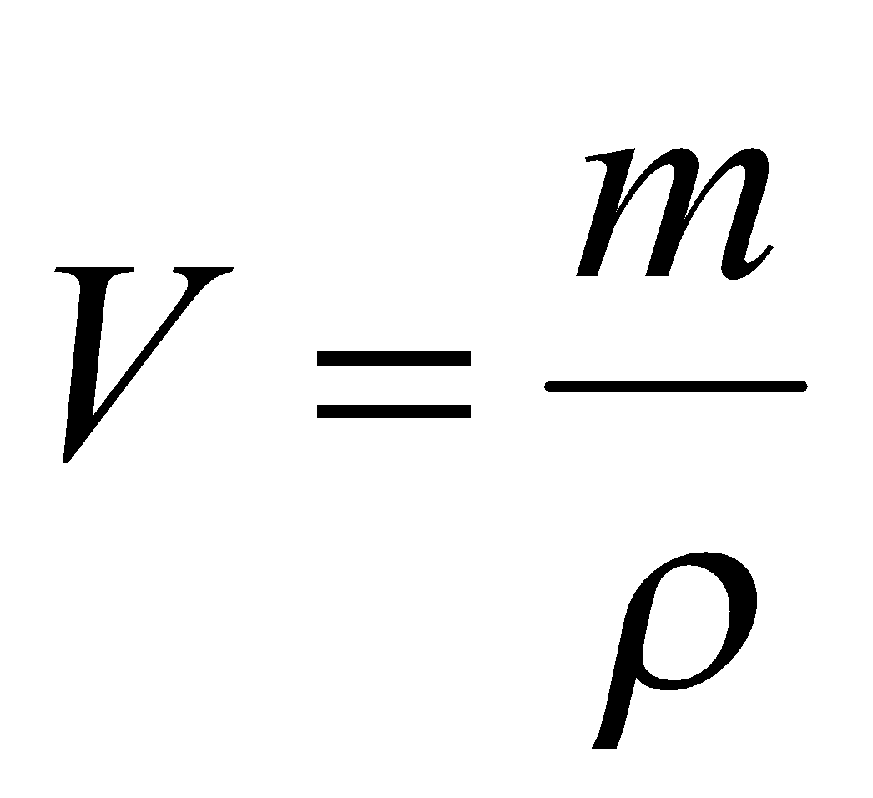
Запомни схему расчёта плотности, массы, объёма!
m
Вот он дом
В нём три квартирки
Дружно живут в нем
Масса сверху
Внизу плотность и объём.
ρ
V

Slide 11
Найдите по таблице плотности льда, воды и водяного пара.
Лед - 900кг/ м³
Вода – 1000кг/ м³
Водяной пар – 0,590кг/ м³
Н₂О

Slide 12
Почему различна плотность вещества в разных агрегатных состояниях?

Slide 13
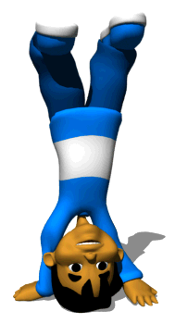
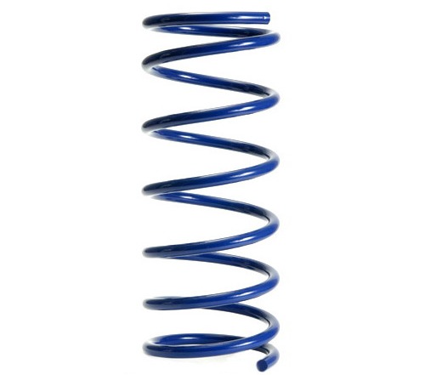
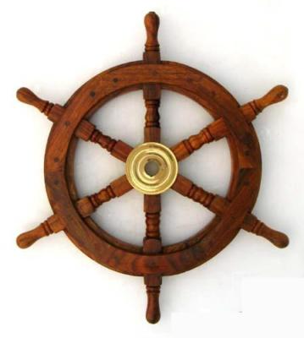
ПОДНИМАЕМСЯ, РЕБЯТКИ,
НА ВЕСЕЛУЮ ЗАРЯДКУ

Slide 14
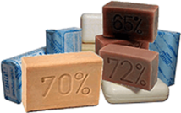
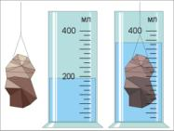
Плотность вещества
Методы измерения плотности
МЕТОД 1
МЕТОД 2
МЕТОД 3

Slide 15
Практическая работа №1.
Определение плотности прямоугольного параллелепипеда.

Slide 16
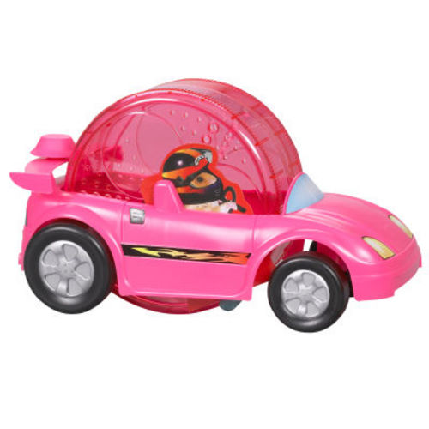
Практическая работа № 2.
Определение массы твердого тела неправильной формы.

Slide 17
Плотность вещества
Творческое задание:
Оформить портфолио для физической величины «Плотность»
Составить или подобрать кроссворды, чайнворды, ребусы с ключевым словом плотность.
Найти интересные сведения о плотностях различных тел в природе.
Составить или подобрать интересные сюжетные задачи по теме «Плотность».
Собрать коллекцию этикеток товаров по информации на которых можно определить плотность вещества.
Провести исследования по определению плотности овощей и фруктов и т. д…., составить таблицу.

Slide 18
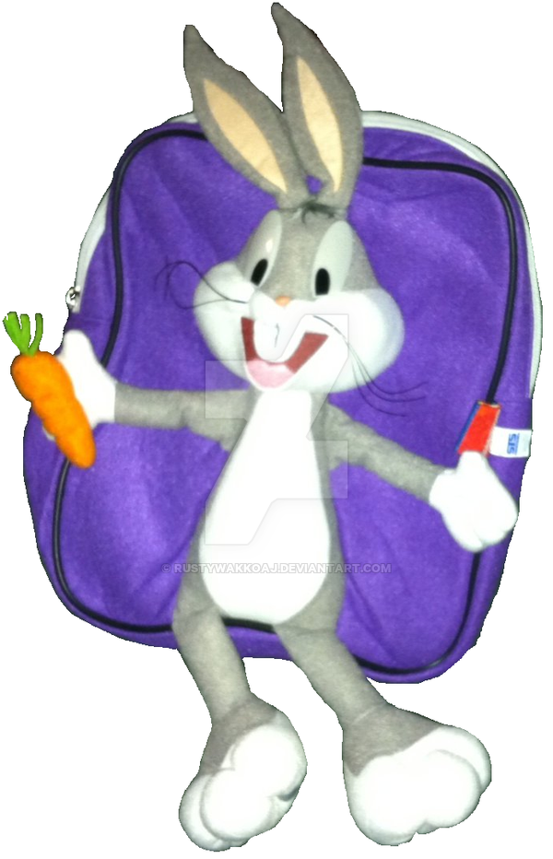
РЕФЛЕКСИЯ.

Slide 19
Спасибо
за работу на уроке!

